Slide 1
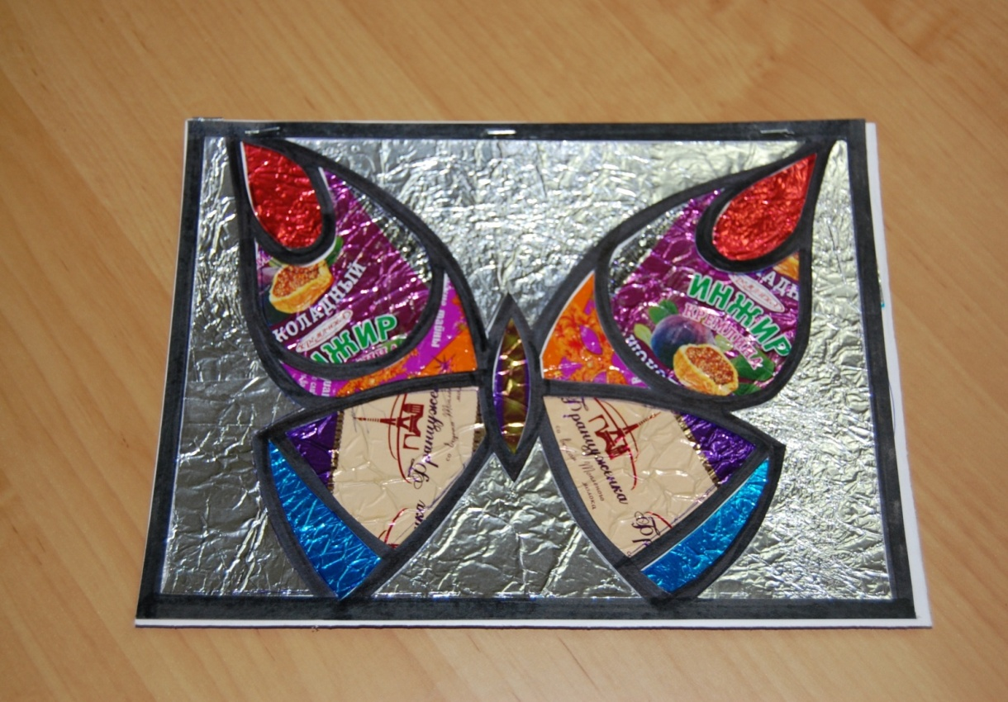
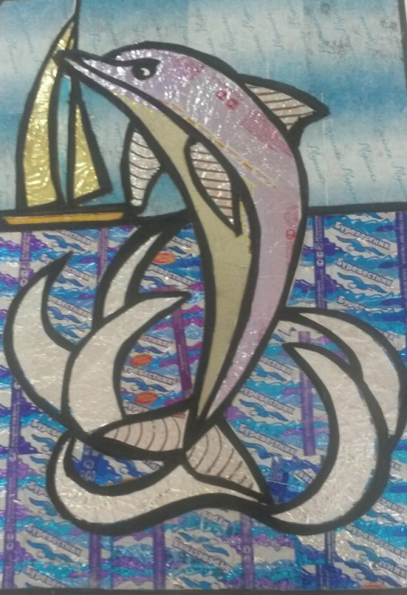
Мастер-класс
« витраж Бабочка»

Slide 2
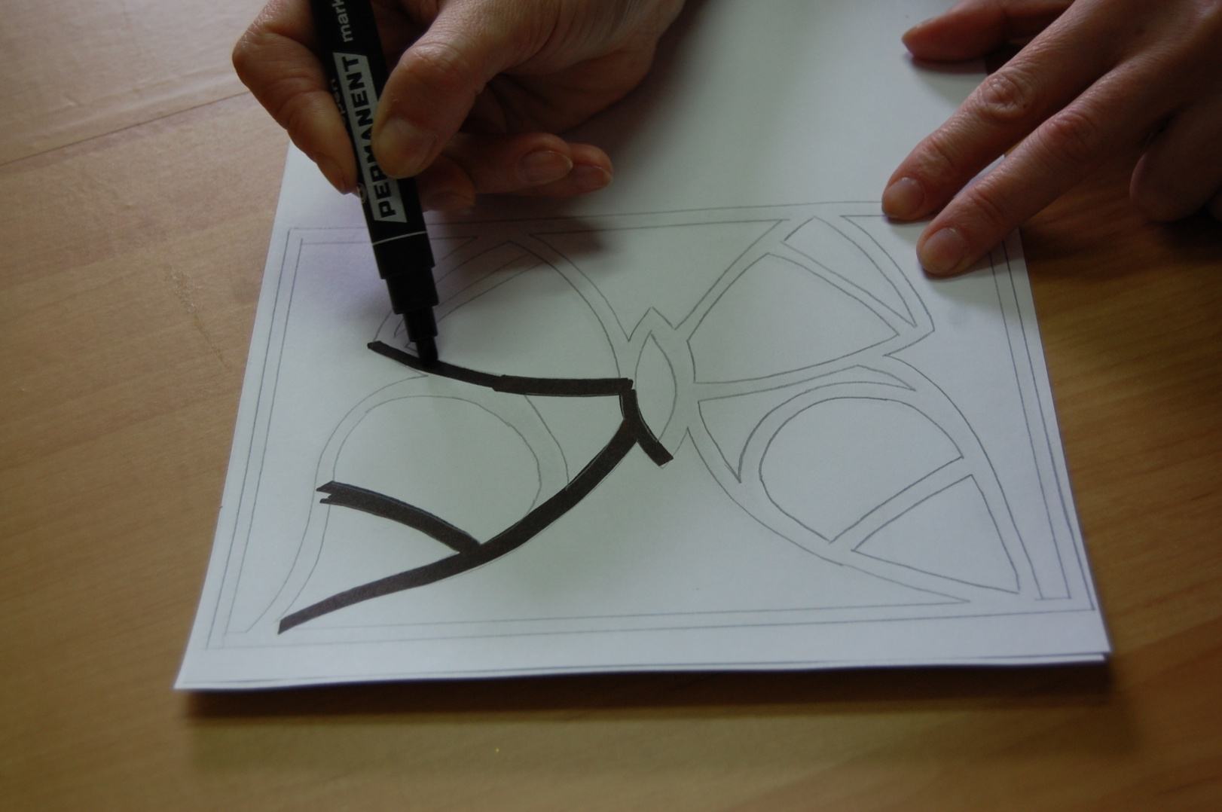
Обводка маркером контура рисунка линией

Slide 3
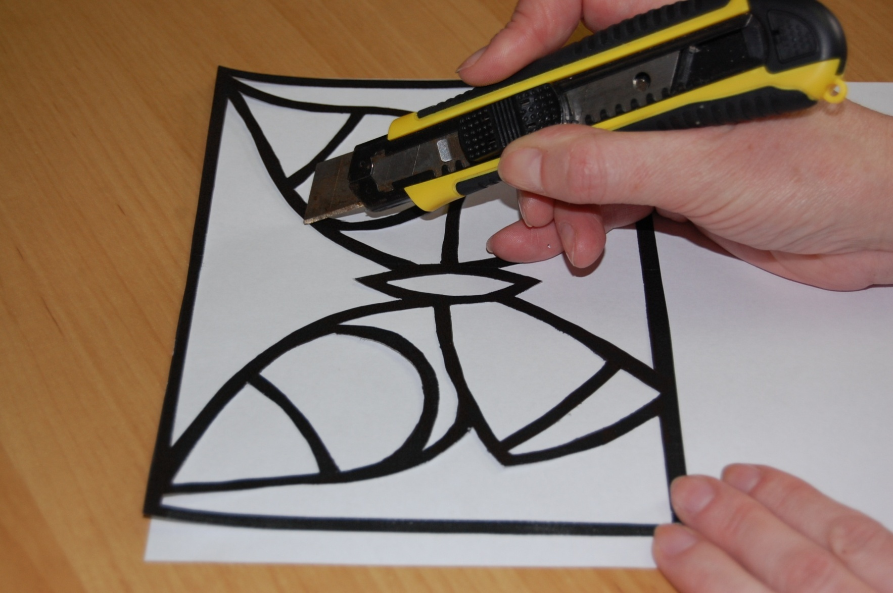
Канцелярским ножом по контуру вырезается сетка витража

Slide 4
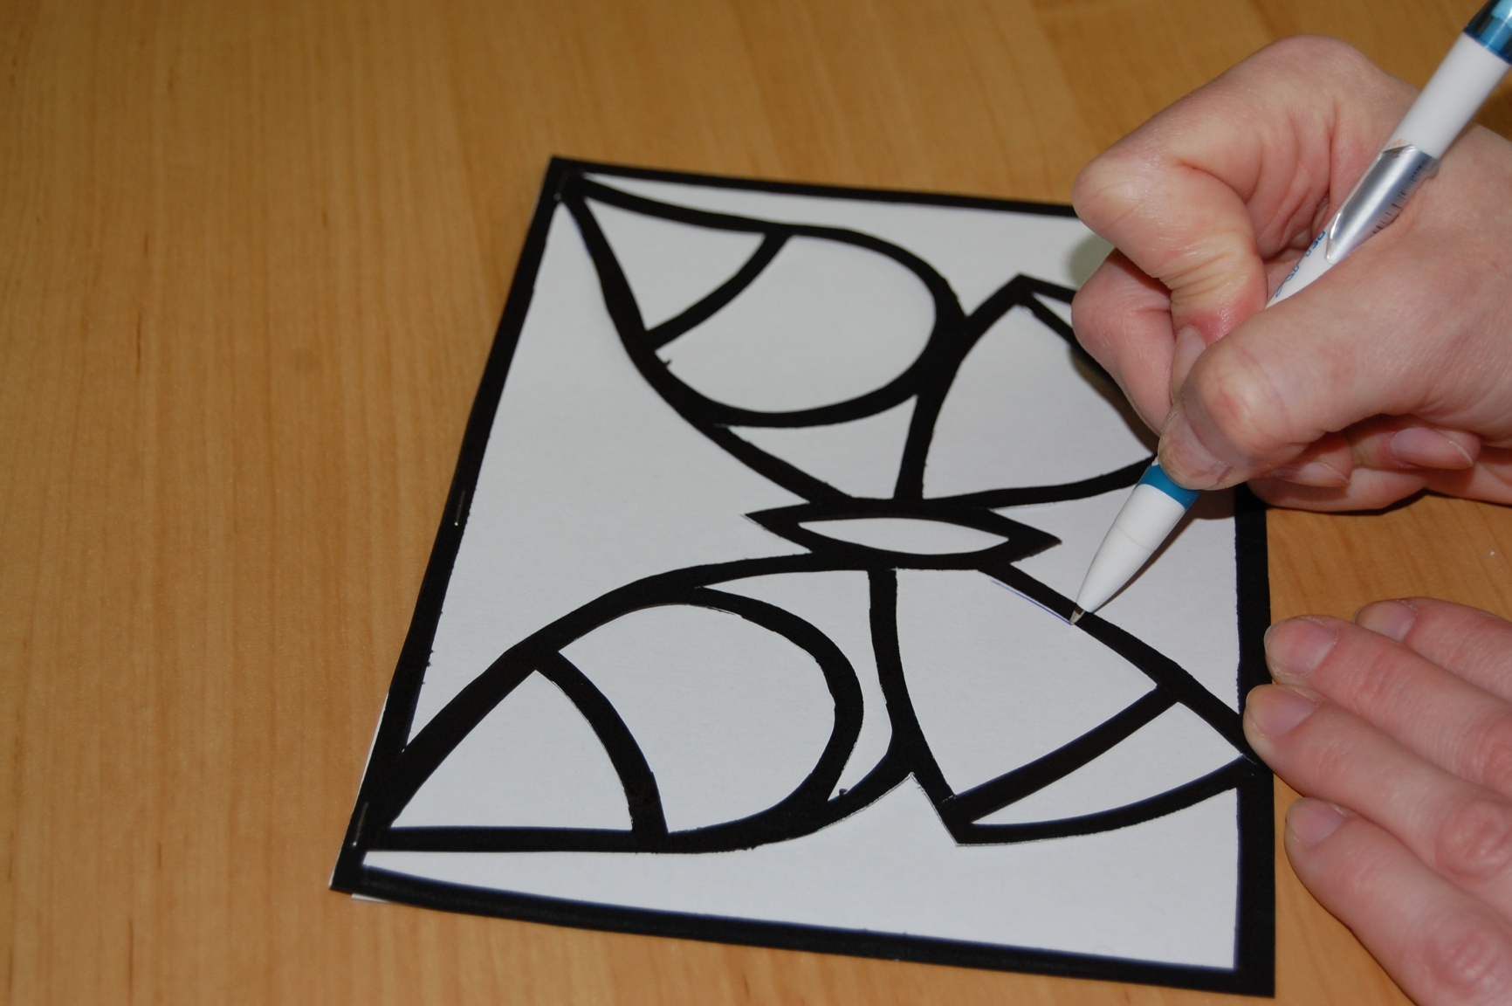
Прикрепляем сетку к основе и обводим контур рисунка

Slide 5
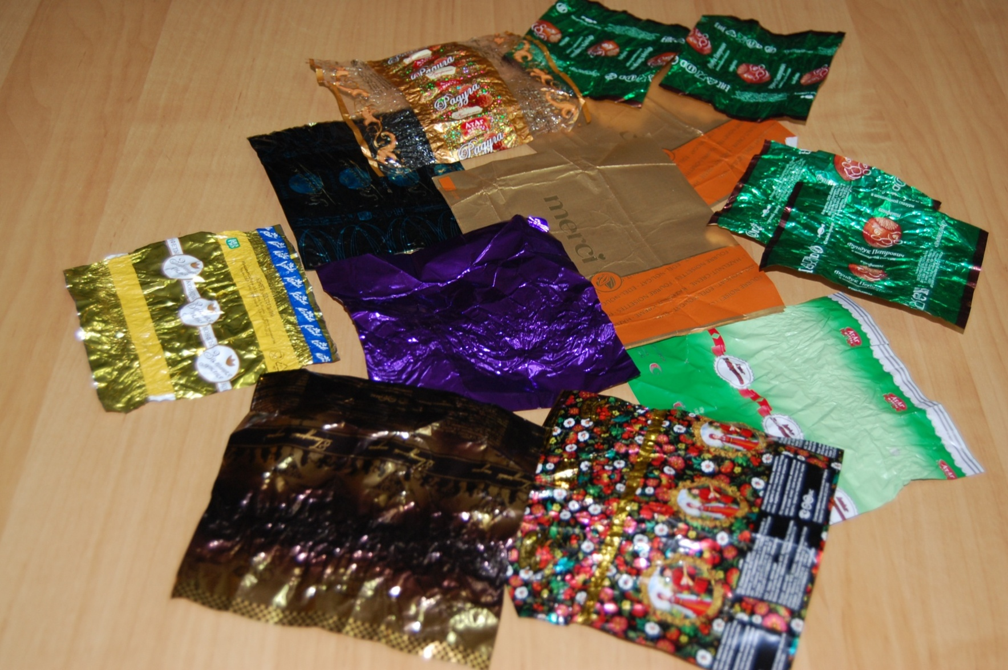
Подбираем фантики по цвету и фактуре

Slide 6
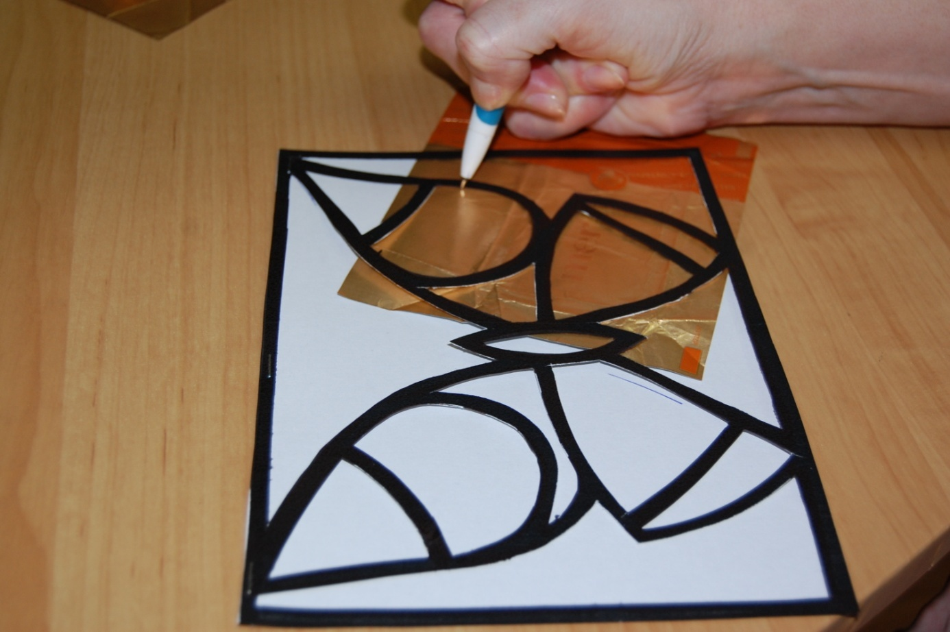
Подкладываем фантик под контур сетки и выделяем шариковой ручкой нужный элемент

Slide 7
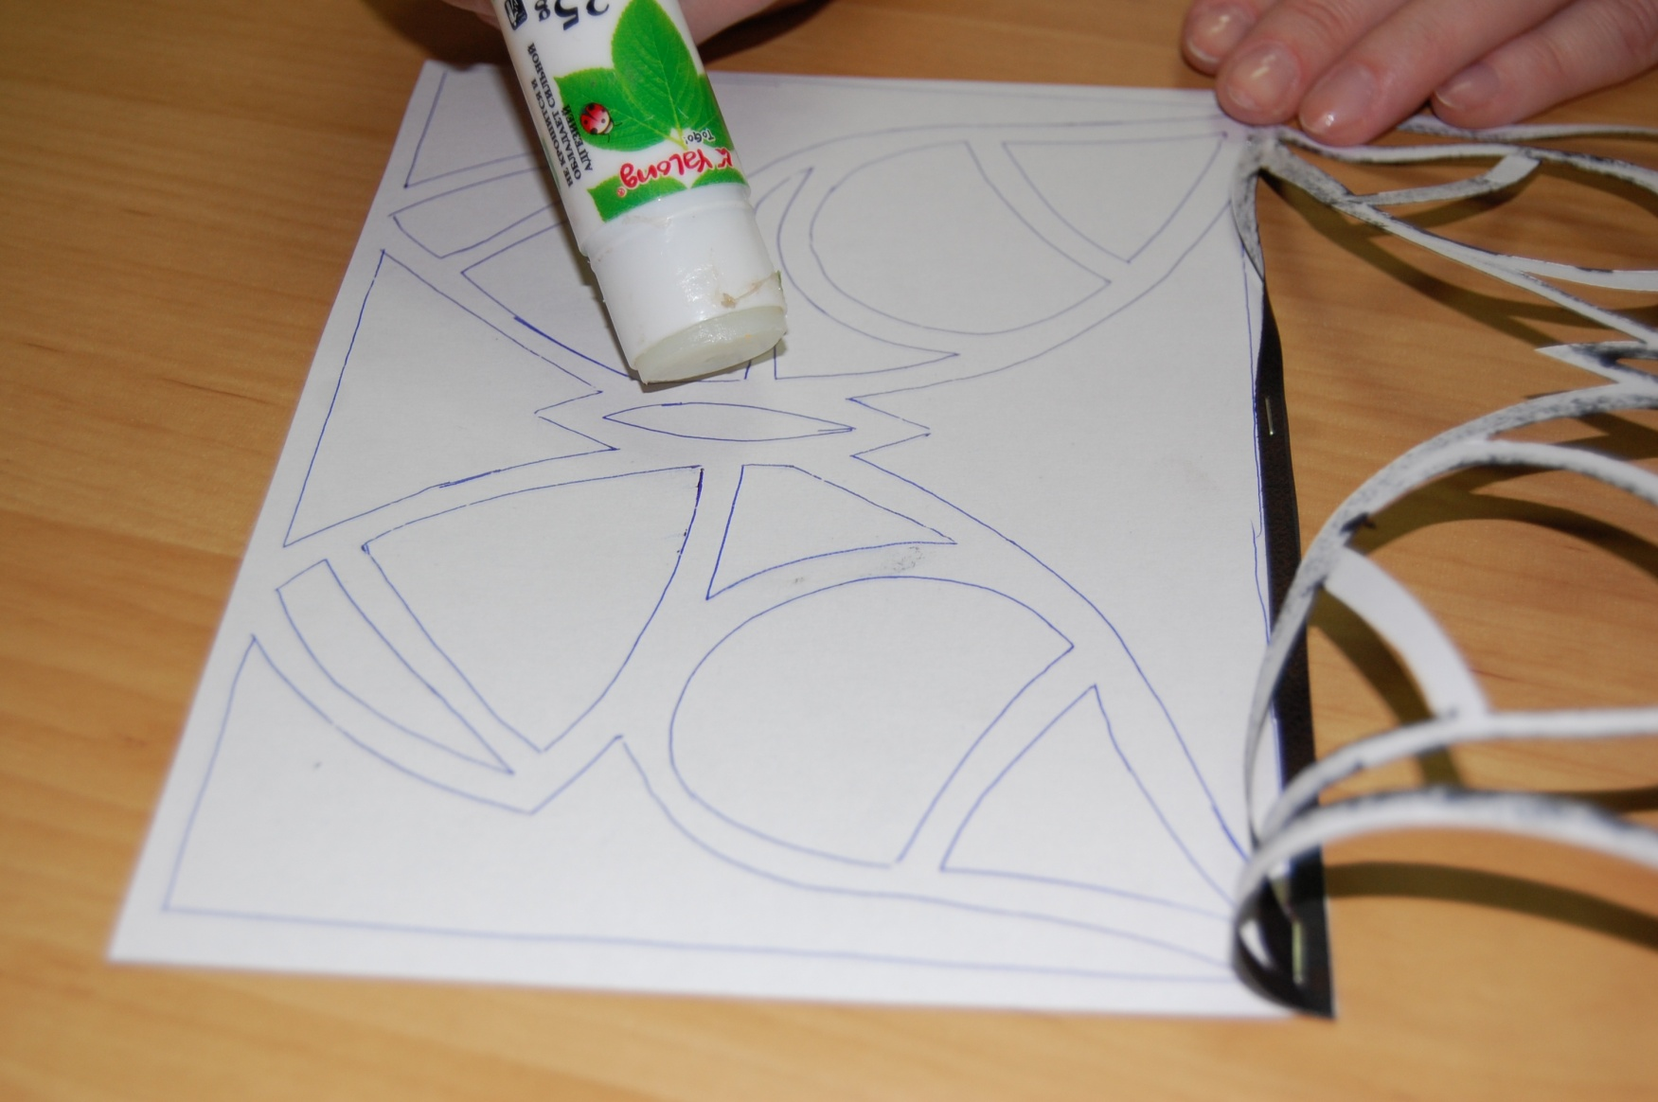
Наносим клей на основу и клеем фантик на нужное место

Slide 8
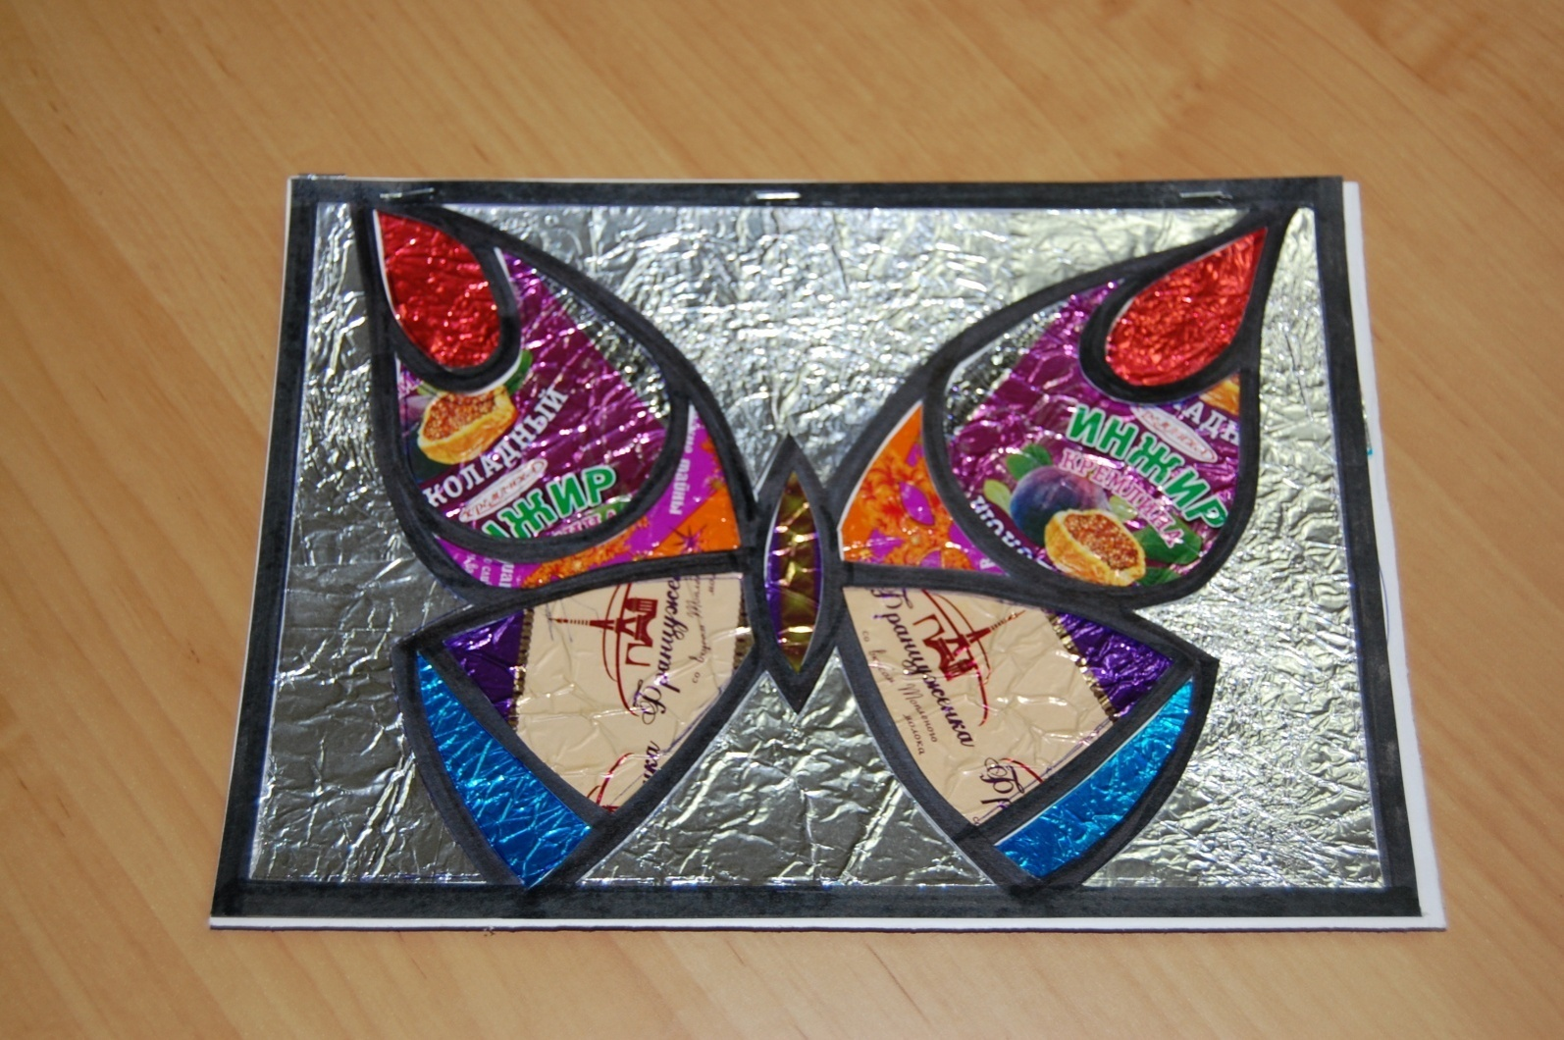
После того, как все фантики наклеены, наклеиваем сетку витража к основе

